Slide 1
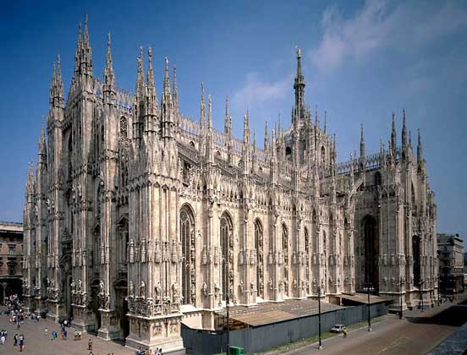
Духовна музика. Меса.хорал
Підготувала: старший вчитель музичного мистецтва
Бідула Наталія Михайлівна
2016р

Slide 2
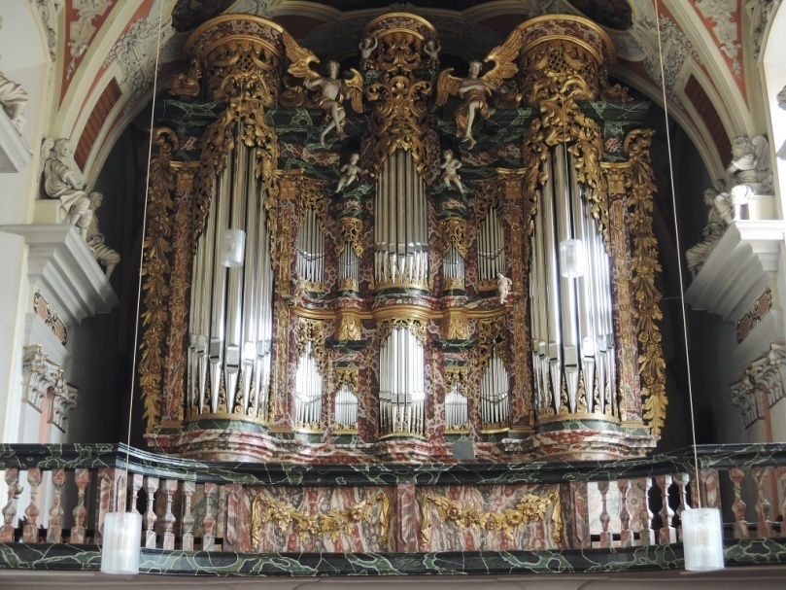
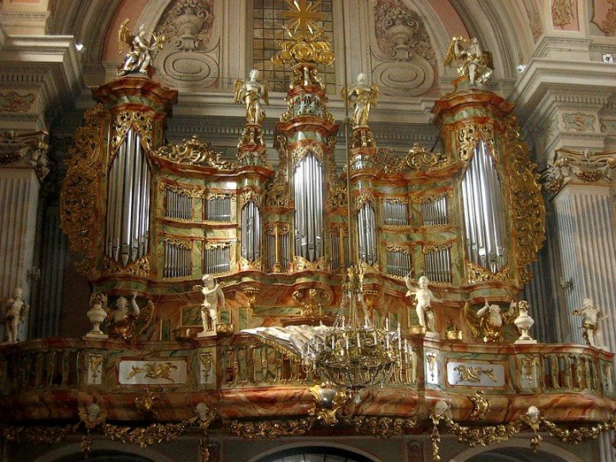
Орга́н — найбільший і найвеличніший музичний інструмент, який коли-небудь винайшла людина. Безсумнівно він є найбільш таємничим інструментом.
Для когось він символізує красу і непохитність віри в Бога, для когось лякаючу таємничість середніх віків. Але байдужим цей музичний інструмент не залишає нікого.
Орган (лат. ORGANUM з дав.-грець ὄργανον — «інструмент, зброя») — клавішно-духовий музичний інструмент, найгабаритніший серед усіх музичних інструментів.
Церква Св. Крусіс (Ерфурт, Німеччина) Найгучніший серед коли-небудь створених музичних інструментів — нині недіючий орган концертного залу Бордуок в Атлантік-Сіті.
Церква Св. Анни (Варшава, Польща)
Довжина найбільшої труби становить бл. 18 метрів. Від звучання найгучнішої труби регістра можуть лопнути барабанні перетинки.

Slide 3
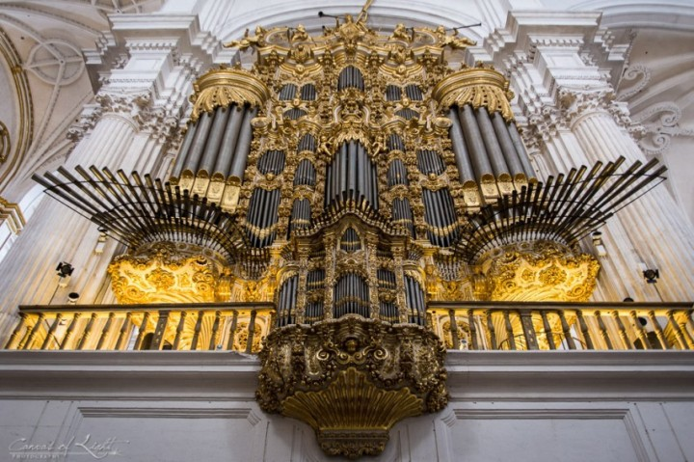
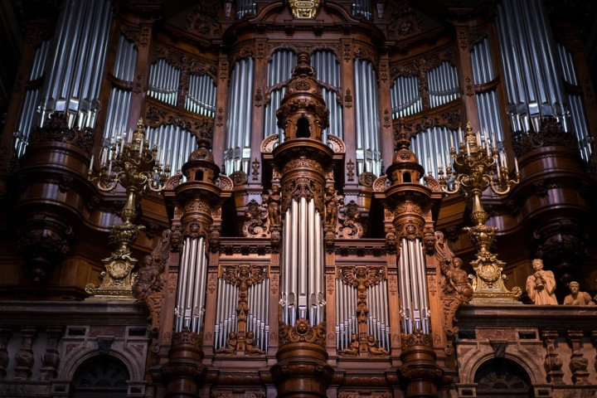
Кафедральний собор Гранади (Гранада, Іспанія)
Володіє найширшим у світі тембровим набором, має найбільші і найважчі труби і найбільший робочий тиск у системі подачі повітря.
Берлінський кафедральний собор (Берлін, Німеччина)
Найбільший діючий духовий орган знаходиться у Філадельфійському торговому центрі Macy’s Lord & Taylor. Його вага 287 тонн.

Slide 4
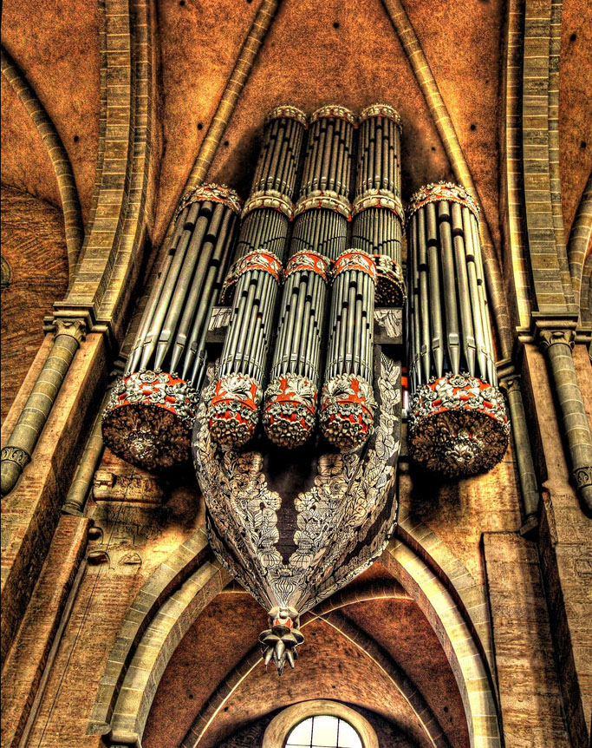
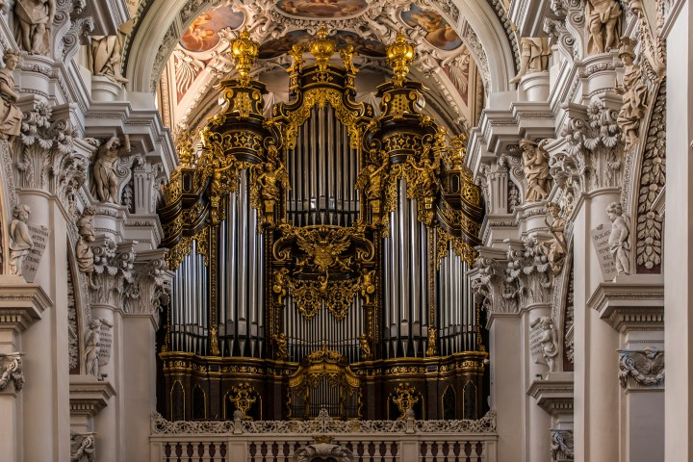
Собор Св. Стефана (Пассау, Німеччина). Найбільший церковний орган Європи
Собор Святого Петра (Трієр)

Slide 5
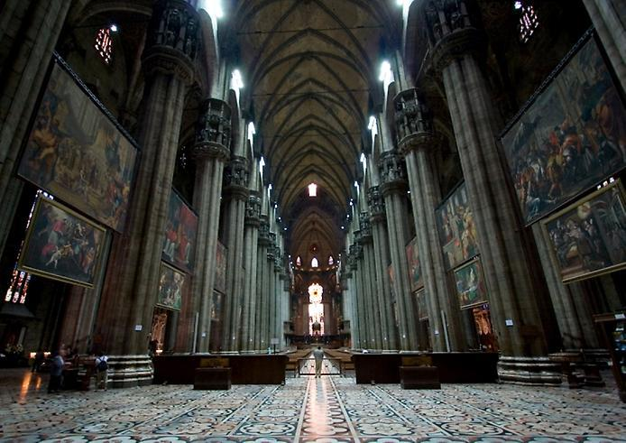
Кафедральний собор у Мілані є одним із найбільших католицьких храмів світу, другим за місткістю готичним собором (після Севільського) і другим за місткістю собором в Італії (після собору святого Петра в Римі/Ватикані).
Міланський собор

Slide 6
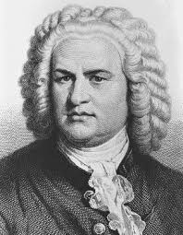
Йоган Себастьян Бах.
21 (31) березня 1685, Айзенах — 28 липня 1750, Лейпциг)
німецький композитор, органіст і скрипаль, один із творців світової музичної класики, вважається одним із найвидатніших композиторів світу. Його роботи давали натхнення майже кожному композитору Європейської традиції, від Моцарта до Шенберґа.

Slide 7
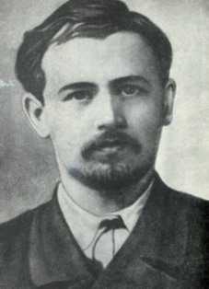
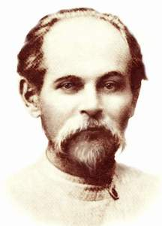
Українські композитори
Леонто́вич Мико́ла Дми́трович
Кири́ло Григо́рович Стеце́нко
Леонто́вич Мико́ла Дми́трович 13 грудня 1877, с. Монастирок , в Немирівському районі Вінницької обл . Помер 23 січня 1921, с. Марківка. Український композитор, хоровий диригент, громадський діяч, педагог. Автор широковідомих обробок українських народних пісень для хору «Щедрик», «Дударик», «Козака несуть».
Його обробка «Щедрика» відома у всьому світі як різдвяна колядка англ.«Carol of the Bells».
Кири́ло Григо́рович Стеце́нко 24 травня за новим стилем 1882, Квітки , Помер 29 квітня 1922 — композитор, хоровий диригент і громадський діяч. Найвищими його досягненнями вважаються «Літургія Св. Іоана Золотоуста», «Всенощна» та «Панахида», присвячена пам'яті М. Лисенка.

Slide 8
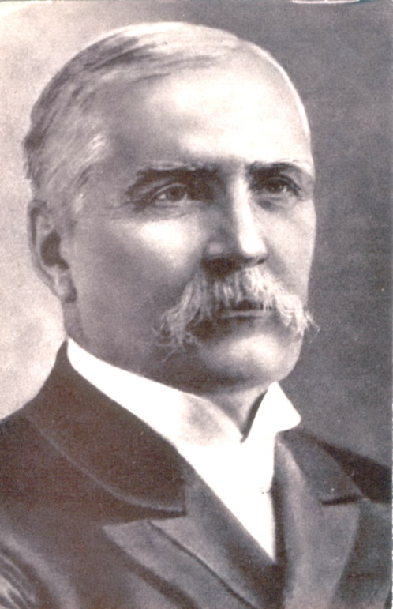
Лисенко Микола Віталійович
Народився 10 березня 1842 в селі Гриньки Кременчуцького повіту Полтавської губернії в родині дворянина. Духовні хорові твори
- Кант Розп’яттю Христову («Хресним древом розп’ятого»). (Для мішаного хору)
- Діва днесь. Різдвяна псальма. (Для мішаного хору)
- Камо пойду от лица твоєго, Господи, і от Духа твоєго камо біжу...На текст 138 псалма Давидового. Концерт. (Для мішаного хору)
- Пречиста Діво, мати Руського краю. Молитва. (Псальма). [На моти лірницької пісні]. (Для мішаного хору)
- Херувимська. На канонічний релігійний текст. (Для мішаного хору)

Slide 9
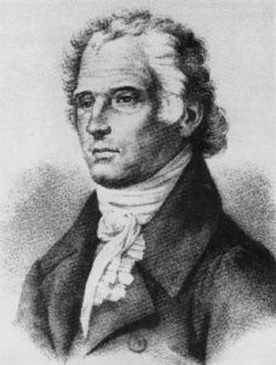
Дмитро Степанович Бортнянський
Український композитор, співак і диригент, автор 6 опер, камерно-інструментальних творів, хорових циклічних концертів, 10 двохорних концертів, херувимських та причасних творів. Початкову музичну освіту здобув у Глухівській співацькій школі, яка готувала співаків для придворної хорової капели в Петербурзі.
У юному віці його вирізнили з-поміж однолітків за сильний голос і музикальність і забрали до Петербурга в хорову капелу, де він навчався у керівника капели,італійського композитора, аранжувальника Бальдассаре Галуппі.
Бортнянський бере участь у діяльності музичної академії в Болоньї. Його опери йшли у венеційському театрі "Сан Бенедетто".
.
Дмитро Степанович Бортнянський .26 жовтня 1751, Глухів, Чернігівське намісництво - 10 жовтня 1825, Санкт-Петербург)

Slide 10
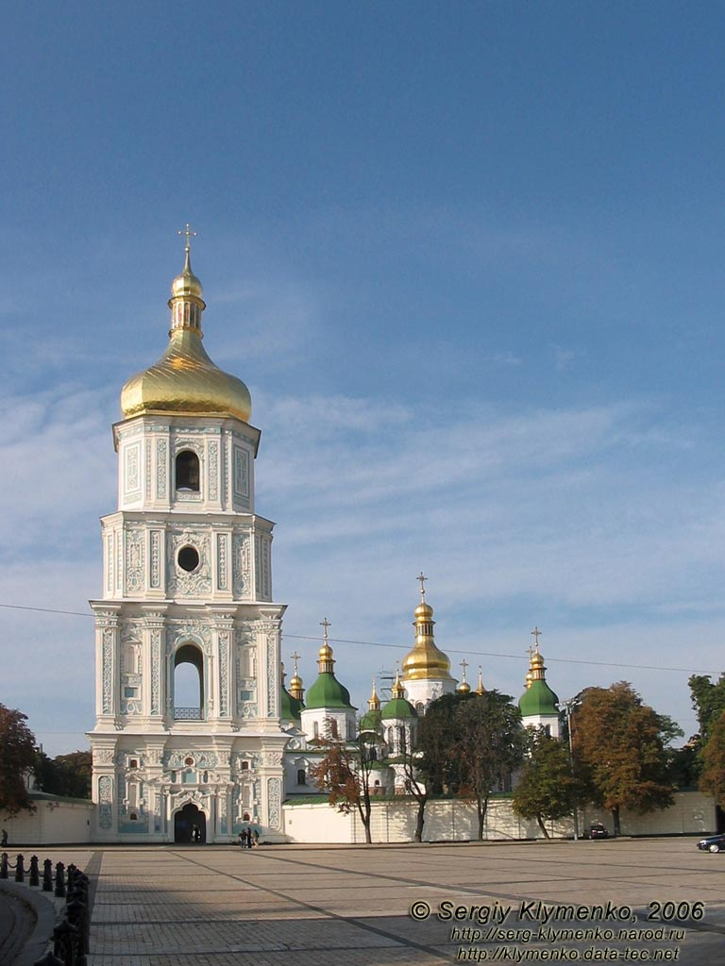
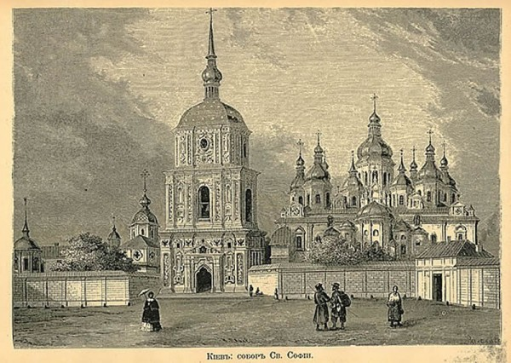
Софіївський собор
В давнину
Сучасний вигляд

Slide 11
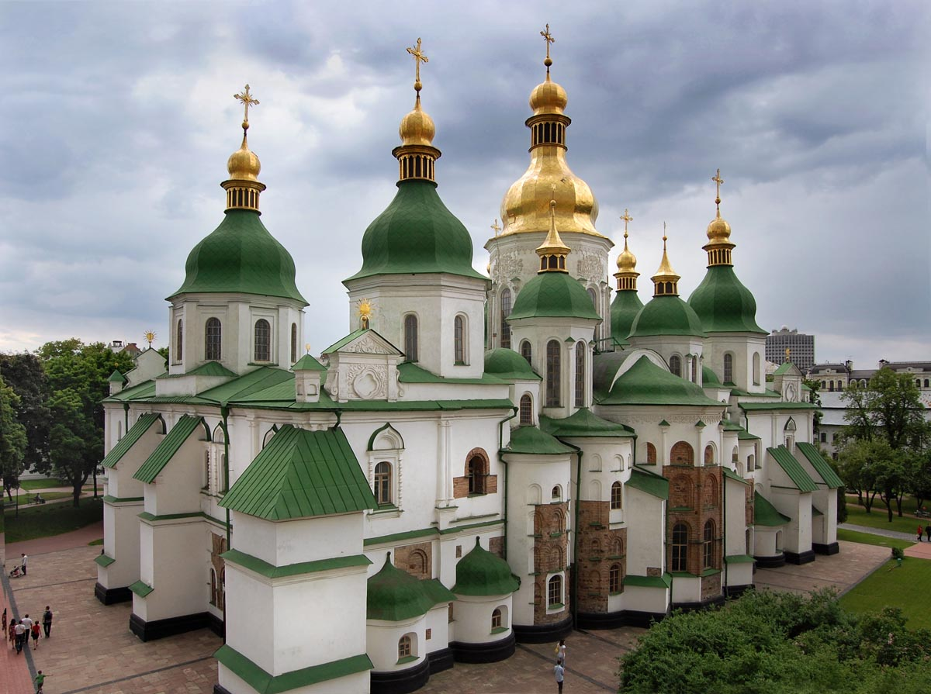
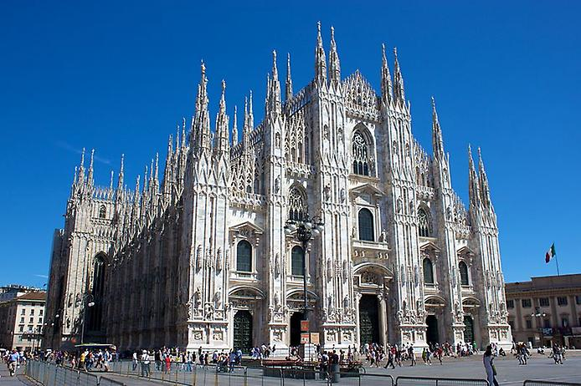
Софіївський Собор
міланський Собор

